Slide 1

DCA bewaring in de praktijk
Bewaring bij de laagst mogelijke zuurstofgehalte geeft de beste fruitkwaliteit
(bron : FBR Wageningen)

Slide 2
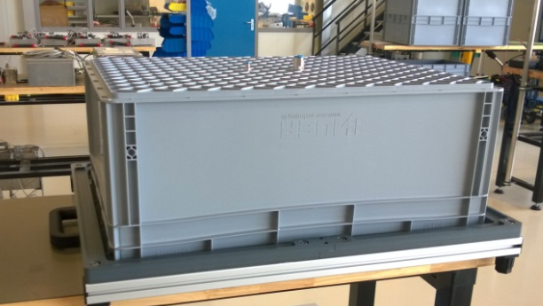
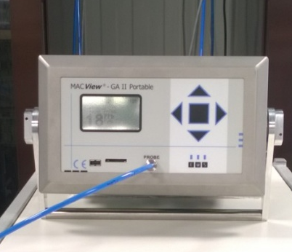
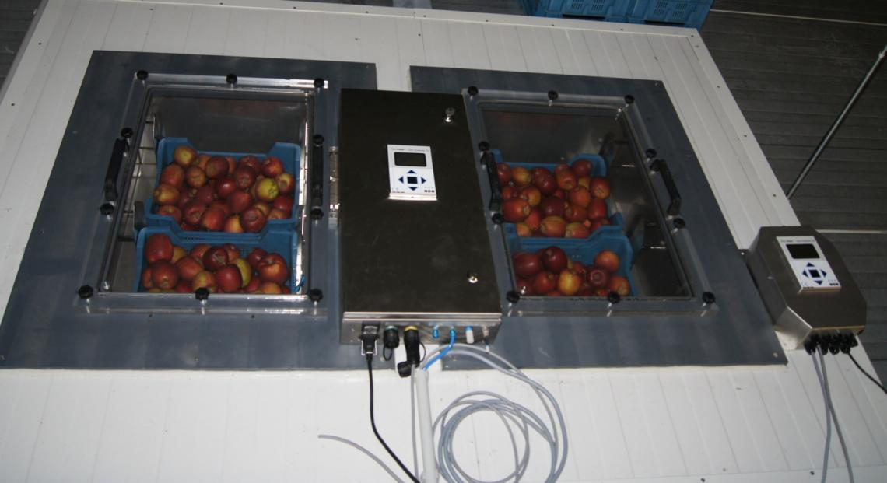
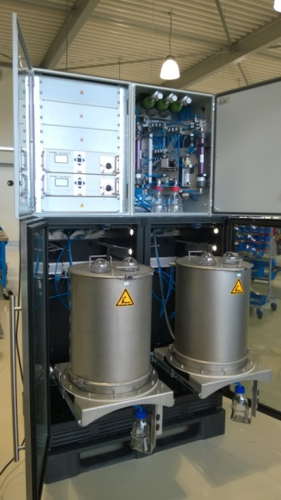
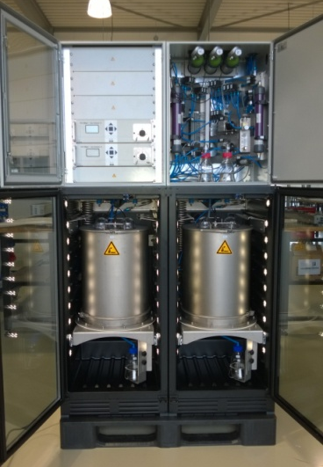
DCA bewaring in de praktijk
DCA bewaring o.b.v. ethanol-meting
ethanol tester
DCS automatic
DCS Pro

Slide 3
DCA bewaring in de praktijk
DCA bewaring stelt eisen aan
uw CA-installatie.
gasdichtheid van bewaarcellen
gasdichtheid van scrubber en leidingen
de werking O/O ventiel / staat van de longen
de invloed van de koeling
de werking van de CO2 scrubber
de N2-generator
opslag en analyse van meetgegevens

Slide 4
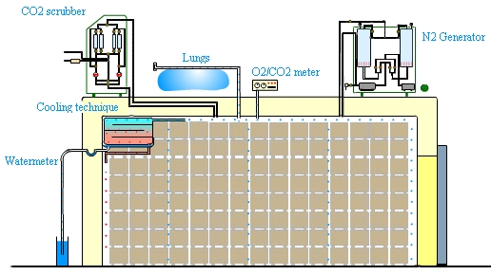
DCA bewaring in de praktijk

Slide 5
DCA bewaring in de praktijk
Gasdichtheid bewaarcellen
onder- of overdruk ?
Bij voorkeur onderdruk !
drukaflaat-methode : maximaal drukverval :
voor ULO: in 10 minuten van 80 naar 40 Pa.
voor DCA: in 13 minuten van 80 naar 40 Pa.
doorstroom-methode : liters uit = liters in
0,20 /0,15 /0,10 cm2 /100 m3

Slide 6
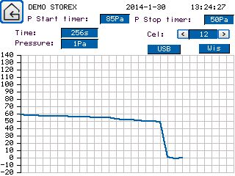
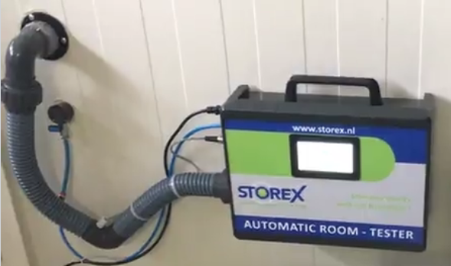
DCA bewaring in de praktijk
Gasdichtheid bewaarcellen
Druk-aflaatmethode

Slide 7
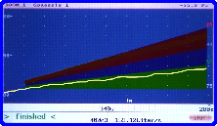
DCA bewaring in de praktijk

Slide 8
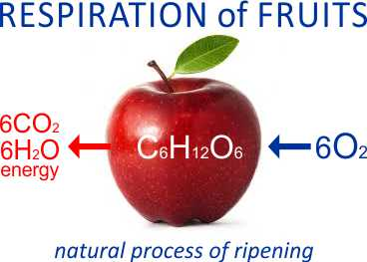
DCA bewaring in de praktijk
Gasdichtheid bewaarcellen
Controle tijdens bewaring
ART (automatic roomtester)
Respiratietest :
  verhouding 1:1
  is O2 daling minder dan CO2 stijging : lek
C₆H₁₂O₆ + 6O₂ → 6CO₂ + 6H₂0 +energie / voc’s

Slide 9
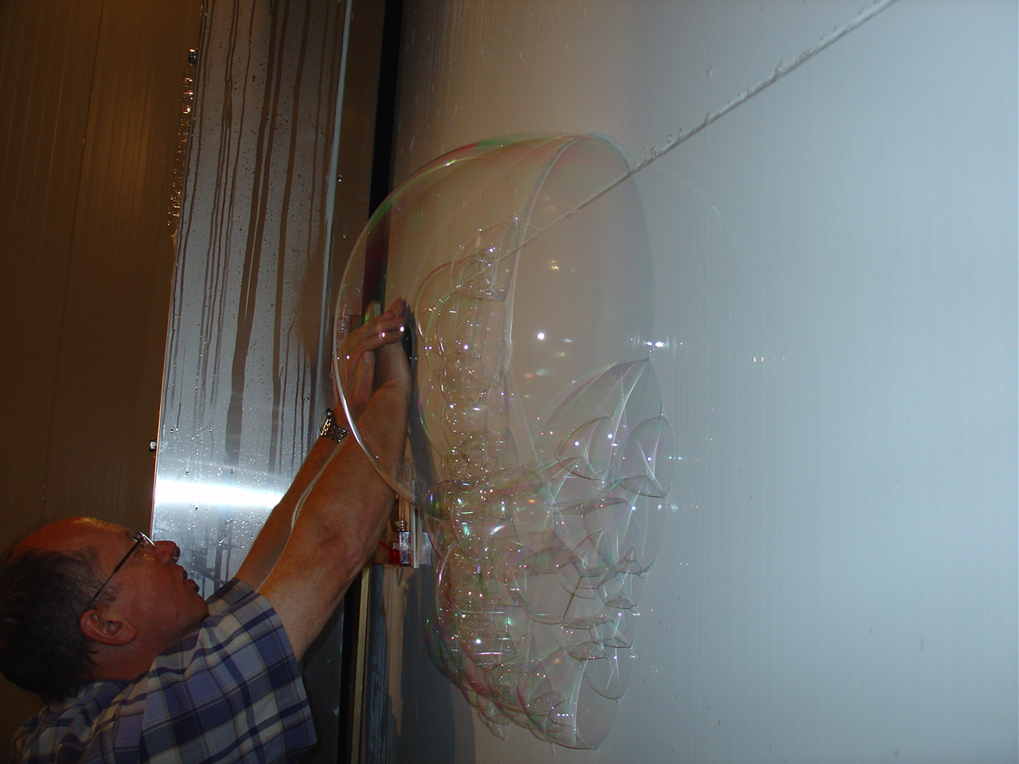
DCA bewaring in de praktijk
Lek zoeken !

Slide 10
DCA bewaring in de praktijk
Zwakke plekken in een bewaarcel
vloer- en hoekpaneel aansluitingen
scheuren in de betonvloer / dillitatievoegen
celdoorvoeren (voelers/kabels/koelleiding/scrubberleiding)
condenswater-afvoer (werking sifon)
CA-deuren (afdichting, beschadigingen)
gasmeetkraan / 50 mm koelcelaansluiting
poreuze kitnaden / lostzittende kitnaden

Slide 11
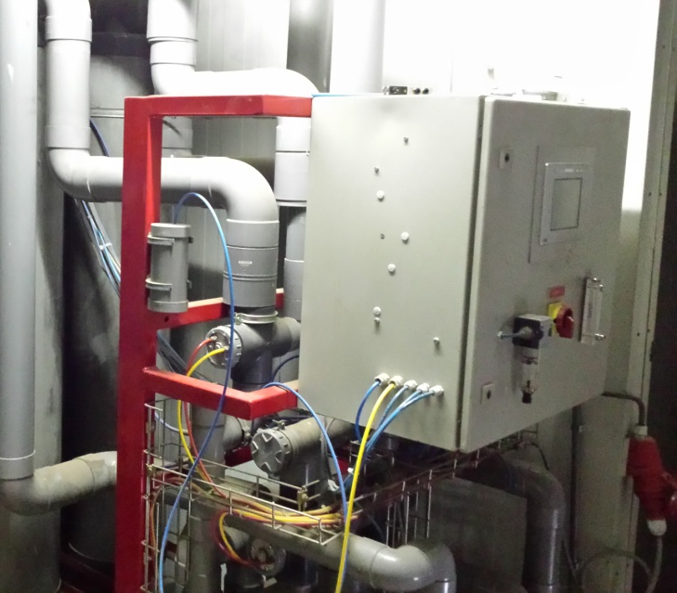
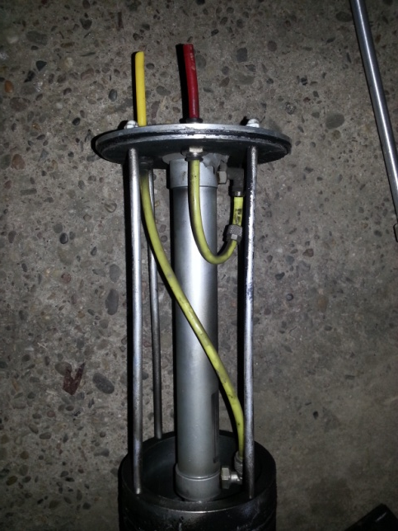
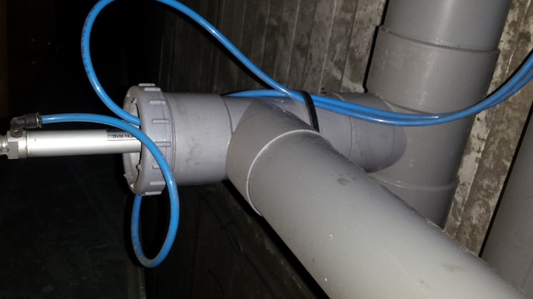
DCA bewaring in de praktijk
Gasdichtheid scrubber en leidingen
Druktest door monteur / op afstand
50 cm waterkolom overdruk op l/r

Slide 12
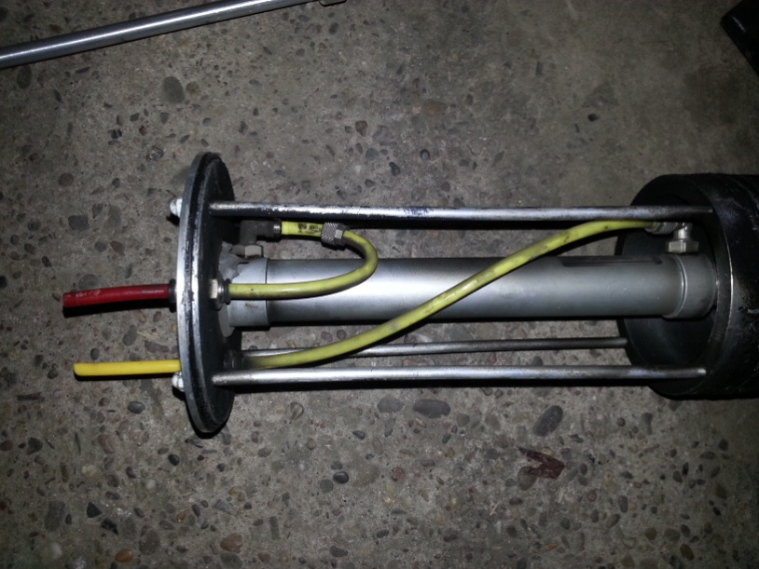
DCA bewaring in de praktijk
Kritische plekken
PVC buis : verlijmingen (te weinig lijm / niet ontvet)
breuken of scheuren in de leidingen
persluchtlekkage bij de cilinders
versleten afdichtingen van de cel- / scrubberkleppen

Slide 13
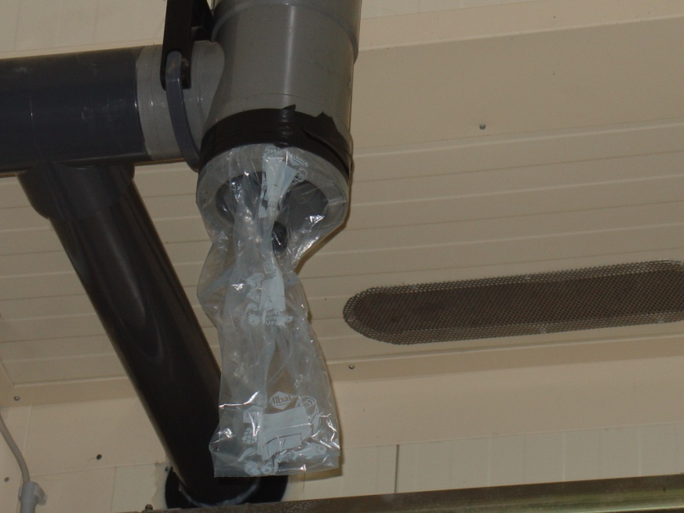
DCA bewaring in de praktijk
De juiste werking van O/O klep !
De druk-beveiliging van de bewaarcel.
Het open en sluit-moment van de onderdrukklep

Slide 14
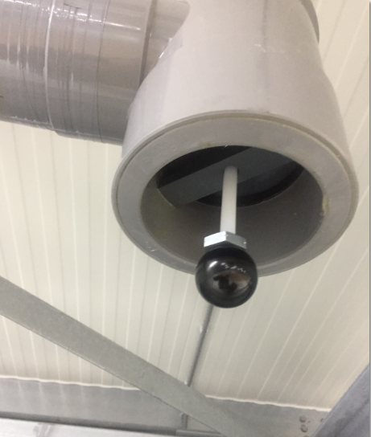
DCA bewaring in de praktijk
Controle O/O klep :
visuele controle
reinigen van stof en vuil
de staat van de rubber-afdichting en pvc-schijf
de positie van de klep (nog horizontaal ?)
- Open- en sluit-moment controleren

Slide 15
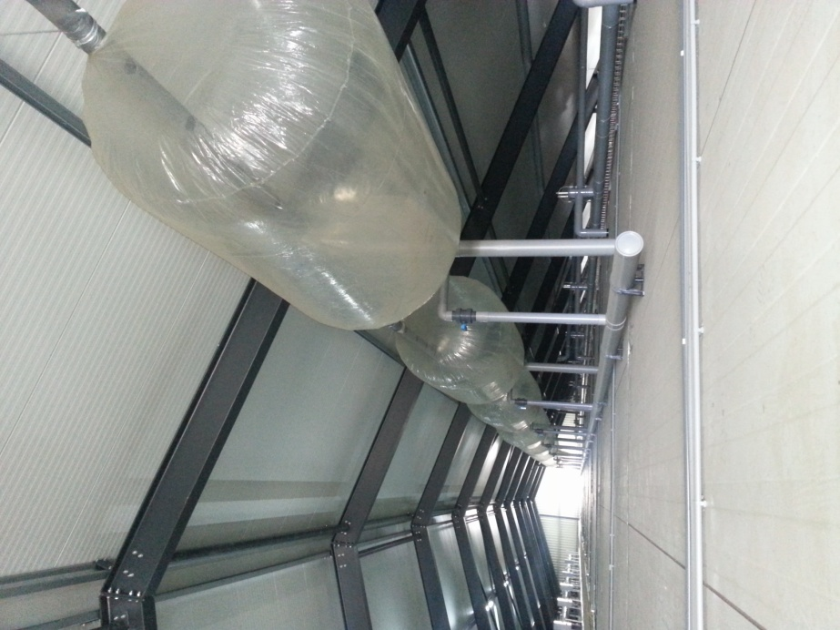
DCA bewaring in de praktijk
De staat van de longen
Functie van de longen is om druk-verschillen te compenseren, veroorzaakt door :
  atmosferische drukschommelingen
  de koeling en CA-techniek
  Visuele controle op gaatjes / scheuren
  Inspectie waar tape gebruikt is (longbuis / long / klep)
  Niet vrijhangende longen gevoeliger voor schade
  Vermijd direct zonlicht op de longen (UV)

Slide 16
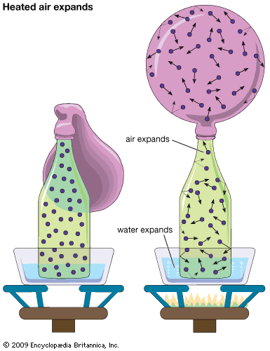
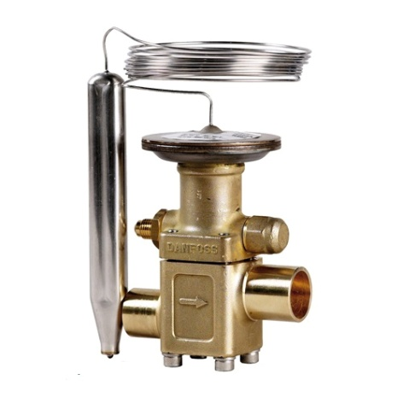
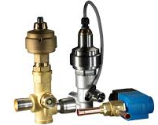
DCA bewaring in de praktijk
Invloed koeling op onderdruk afh. van :
verdampertemperatuur en samenhangende temp. schommelingen
p = T x c (wet van Gay Lussac)
koelcapaciteit (peren versus appelcel)
werking expansieventiel
instelling frequentieregelaars

Slide 17
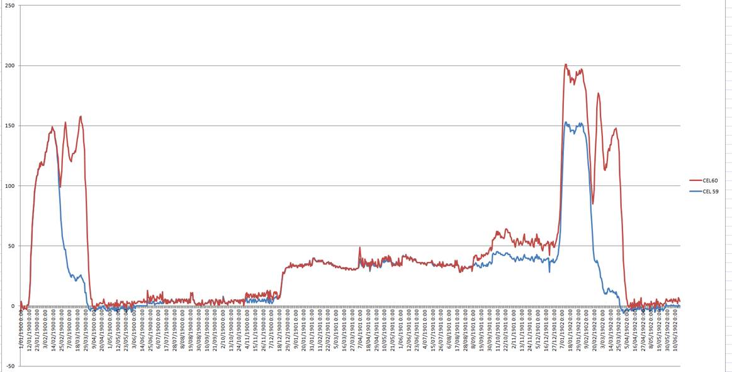
DCA bewaring in de praktijk
De invloed van de koeling
20 mm onderdruk

Slide 18
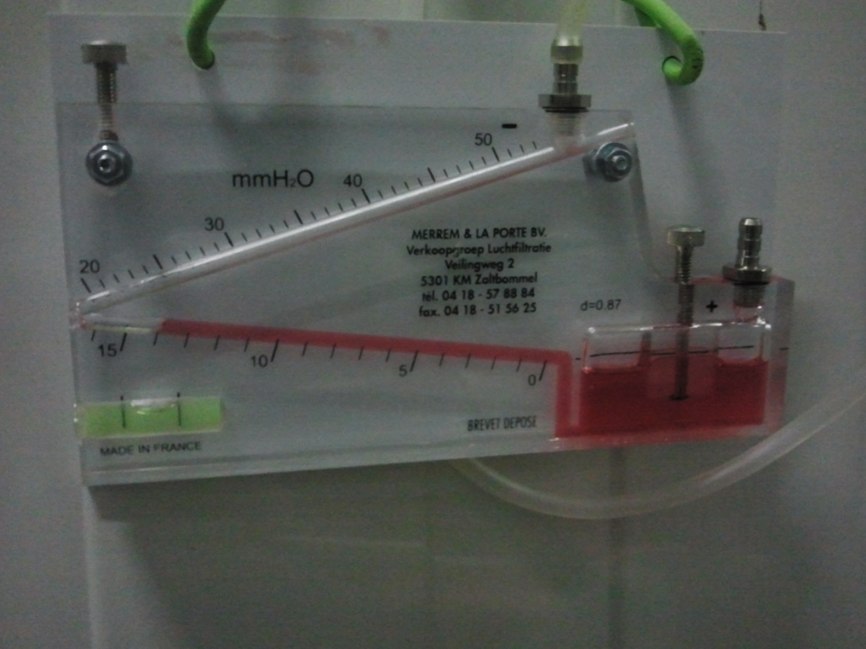
DCA bewaring in de praktijk
De invloed van de koeling
voorkom onderdruk in een CA-cel
onderdruk < -80 Pa , O/O klep gaat open
Test koeling met micro-manometer / sensor

Slide 19
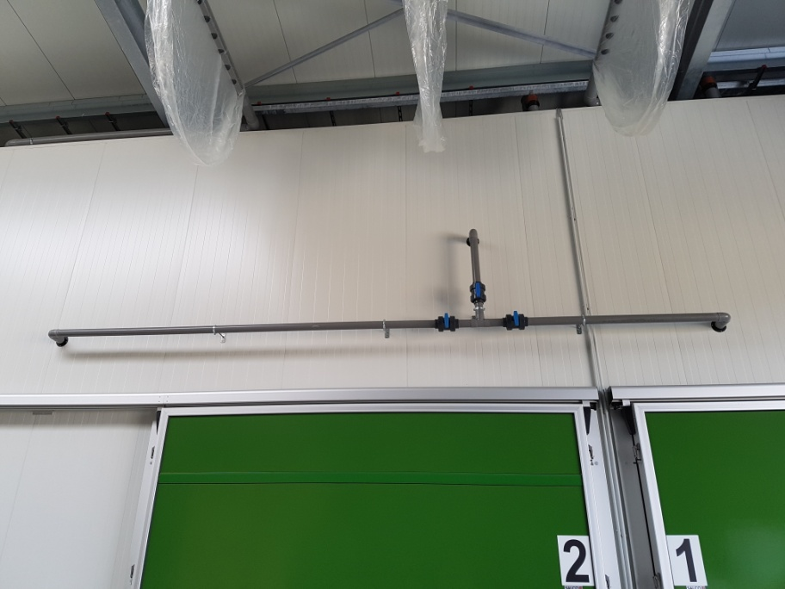
DCA bewaring in de praktijk
Onderdruk te beperken door :
meer buffervolume (doorkoppelleiding)
juist ingestelde koeling (verdampertemp. / ontd.)
gedoseerd N2 injecteren

Slide 20

DCA bewaring in de praktijk

Slide 21
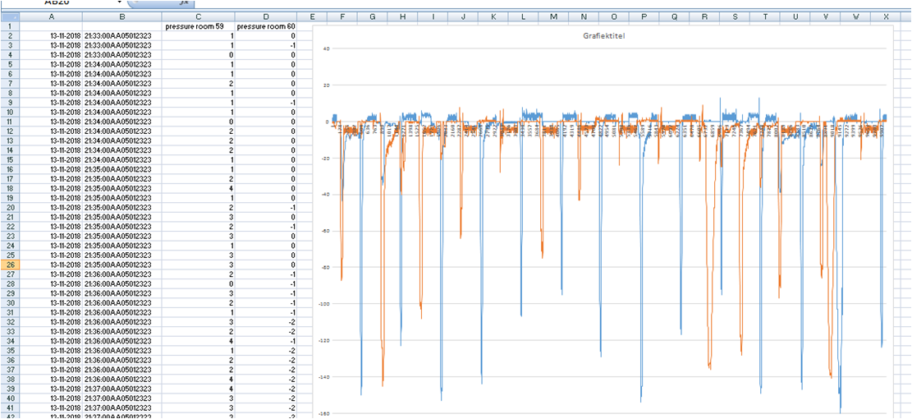
DCA bewaring in de praktijk
zonder doorkoppelleiding

Slide 22
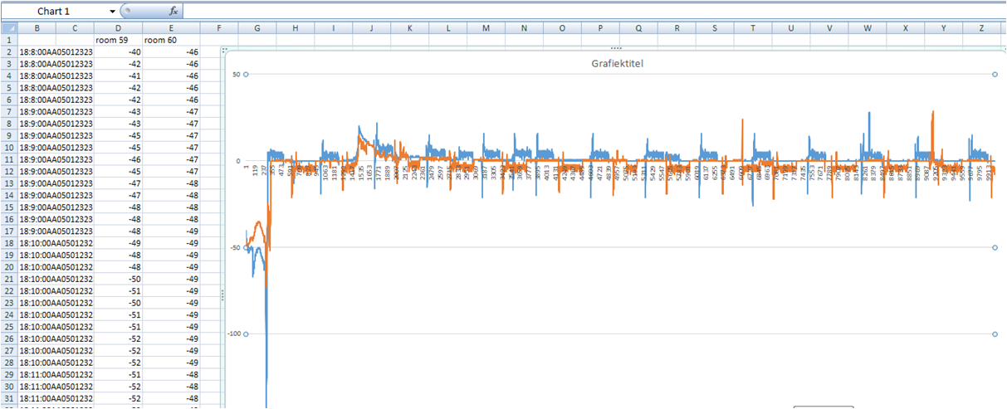
DCA bewaring in de praktijk
met doorkoppelleiding

Slide 23
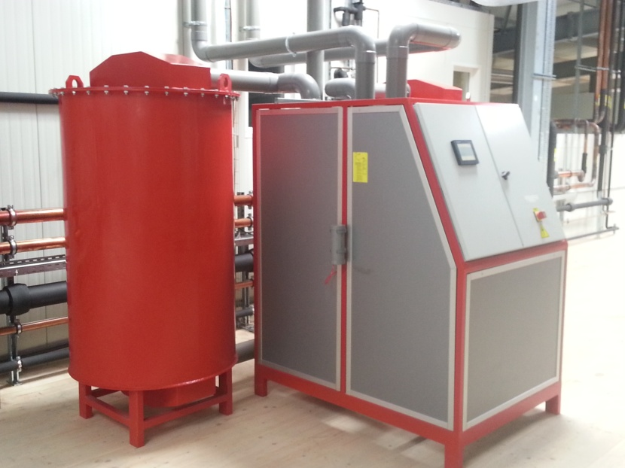
DCA bewaring in de praktijk
werking CO2-scrubber
maximale scrubcapaciteit benutten :
  afregelen adsorbeer-tijd
  afregelen regeneratie-tijd
minimale inbreng aan zuurstof

Slide 24
DCA bewaring in de praktijk
STOREX AUTODIAGNOSTICS
controle werking via scrubber-software
op afstand veilig af te regelen
adsorbeertijd bij 80% verzadiging
regeneratietijd bij 0% rest CO2
zuurstof inbreng obv dO2 +3% tov celwaarde

Slide 25

DCA bewaring in de praktijk
Beoordeling scrubber
CO2 % | O2 % | werking
-0,3% | +0,1% | uitstekend
-0,2% | +0,1% | matig/goed
-0,1% | > +0,1% | onvoldoende

Slide 26
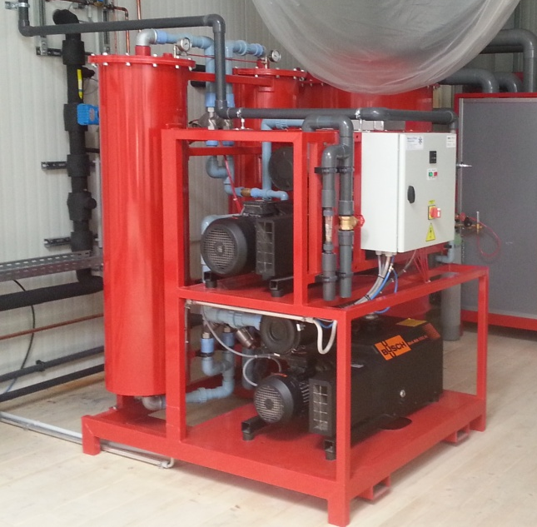
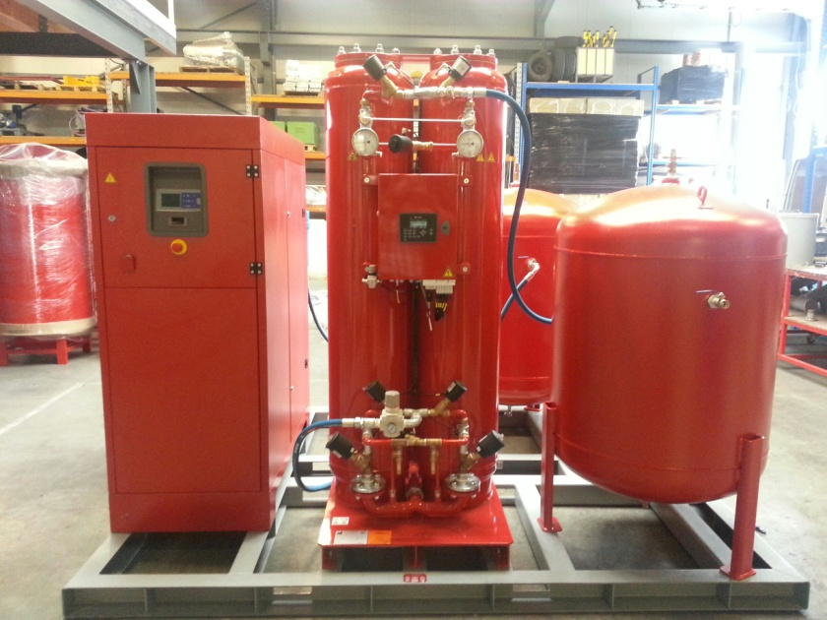
DCA bewaring in de praktijk
N2-generator / N2-dosering
Rest zuurstof gehalte
capaciteit
O2% in long / tank
gasdichtheid kranen / kleppen / leidingen
indien recirculatie (onderdruk vermijden)
VSA
30% lager energieverbruik
lage onderhoudskosten
recirculatie mogelijk
PSA

Slide 27
DCA bewaring in de praktijk
METEN is WETEN !
Belangrijke CA-parameters
O2% en CO2 % meet- en streefwaarden
scrubtijd per dag
N2 injectietijd per dag
beluchtingstijd per dag
vochtverlies (liters/week)
Ethanol (bij DCA-bewaarcellen)
Ethyleen (in de toekomst) ?

Slide 28
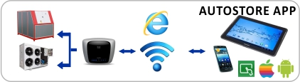
DCA bewaring in de praktijk
Beschikbare systemen
voor controle en bediening
bediening : AUTOSTORE APP
SRS (Storex Remote Service)

Slide 29
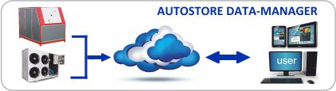
DCA bewaring in de praktijk
Beschikbare systemen
voor verslaglegging van CA-parameters
ADM Cloud (Autostore Data Manager – gegevens bewaren)
ADM Cloud plus (gegevens bewaren + bediening)

Slide 30
DCA bewaring in de praktijk
Tips voor het nieuwe seizoen !
uit ervaring zijn de slechte cellen vaak al bekend
maak tijdig een planning
beoordeel de cellen op gasdichtheid
vaststellen waar precies de lekkages zitten.
maak afspraken toeleveranciers over wie/wat/hoe
houd de verwachte opbrengst en oogsttijdstip in de gaten
wacht niet met renovatie tot net voor de oogst

Slide 31
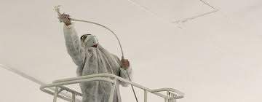
DCA bewaring in de praktijk
STOREX TOTAAL-SERVICE
beoordeling van de gasdichtheid
opsporen van lekkages
coaten / gasdicht maken van de CA bewaarcel
onderhoud aan N2-generatoren (ook aan VA en Besseling machines)
- renovatie CO2-scrubbers (actief-kool vervangen / ombouw)

Slide 32
DCA bewaring in de praktijk
De beste DCA bewaring bereik je met :
een goede gasdichte cel
een juiste afstelling van de koeling en CA-aparatuur
en een DCS systeem : ethanoltester – DCS automatic – DCS Pro
Bewaring bij de laagst mogelijke
zuurstofgehalte geeft de beste fruitkwaliteit
(bron : FBR Wageningen)

Slide 33

DCA bewaring in de praktijk
Bedankt voor uw aandacht en
wensen u een goed seizoen toe !

